Slide 1
O2O权限系统介绍 武清明

Slide 2
目录
1
背景
2
单点登录
3
统一认证
4
统一授权
5
统一审计
5
6
应用系统集成

Slide 3
背景
统一规范O2O体系中各应用系统的用户权限信息，实现各应用系统间的单点登录，为各应用系统提供统一账号、统一认证、统一授权、统一审计管理。
O2O权限系统
统一账号
统一认证
统一授权
统一审计
单点登录

Slide 4
背景
带来的好处
从用户角度
从系统角度
从管理角度
可以实现一次登录，多次使用，避免用户在进行跨应用系统访问时重复登录认证。
对认证类等敏感信息（如密码）进行统一集中管理；
为应用系统提供权限基础服务，避免应用系统重复开发。
只需登录权限管理系统，即可对多应用系统的用户权限信息进行管理与审计。

Slide 5
单点登录
单点登录主要为了实现用户登录一次，多次使用，实现用户在多应用系统间的无缝访问。
目前O2O权限系统单点登录流程经历了两个版本。

Slide 6
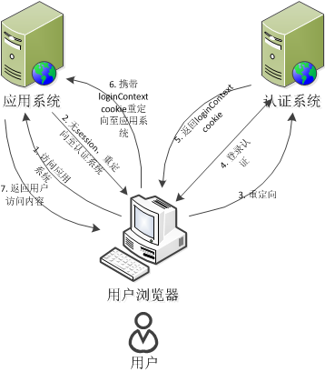
单点登录
O2O权限系统单点登录版本V1.0
1、用户访问应用系统；
2、应用系统未检测到session，将请求重定向至认证系统；
3、用户进行登录认证；
4、认证成功后，认证服务器返回loginContext cookie并重定向至应用服务器；
5、应用服务器解析loginContext cookie构建登录上下文并返回用户访问内容。

Slide 7
单点登录
O2O权限系统单点登录V1.0优势
O2O权限系统单点登录V1.0弱势
认证流程简短。
登录上下文cookie直接通过浏览器传递，长度受限；
登录上下文cookie直接暴露给了用户，用户获取后可模拟登录；
应用服务器未验证登录上下文cookie，留下仿造漏洞；
未采用标准协议。

Slide 8
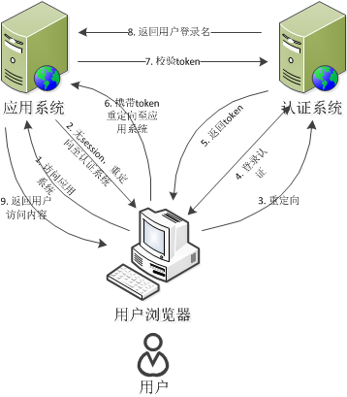
单点登录
O2O权限系统单点登录版本V2.0
1、用户访问应用系统；
2、应用系统未检测到session，将请求重定向至认证系统；
3、用户进行登录认证；
4、认证成功后，认证系统返回Token并重定向至应用系统；
5、应用系统向认证系统发起Token验证请求；
6、认证系统校验Token成功后返回用户登录名；
7、应用系统根据返回的用户登录名构建session并返回用户访问内容。

Slide 9
单点登录
O2O权限系统单点登录V2.0优势
O2O权限系统单点登录V2.0弱势
认证时浏览器只传递简单的认证产生的随机Token；
未采用标准协议。
添加了应用系统与认证系统间对Token的校验环节，加强了认证的安全性。

Slide 10
单点登录
O2O权限系统单点登录集成
理想目标
当前现状
应用系统只需简单配置即可完成单点登录；
应用系统只需简单配置即可完成单点登录（已提供支持springmvc、struts2、filter的单点集成SDK包）。
单点登录变更升级，应用系统只需简单更新jar 包依赖版本即可。

Slide 11
统一认证
认证方式
目前系统基于简单的用户名、密码认证
理想目标
当前现状
支持不同类型的认证方式，如用户名密码认证、短信认证、数字证书认证等。
只支持用户名密码认证方式。

Slide 12
统一认证
统一账号管理
无统一账号
有统一账号
管理混乱，各系统各自管理一套用户账号信息；
管理清晰、操作简单，仅需登录O2O权限管理系统进行用户账号信息操作；
操作繁琐，对于入职的员工，管理员需分别登录不同的应用系统对入职的员工进行权限分配；
用户账号信息一致性难以得到保证。
用户账号信息变更一致性也得到很好的保证，也为统一认证服务提供前提基础条件。

Slide 13
统一认证
用户账号管理
用户主帐号
权限系统账号
门店系统账号
海尔协同仓账号
***系统账号

Slide 14
统一认证
用户主账号管理：主账号信息包含用户在整个O2O权限体系中的唯一的统一ID（登录名）与用户凭证信息（密码），也是单点登录时的主登录凭证信息。主帐号信息管理包含：新增、修改、删除、启用、禁用、修改密码、导出、应用账号管理。
用户应用系统账号管理：记录用户所能访问的应用系统，主要信息为主账号ID与应用系统ID，包含的功能有：新增、删除、启用、禁用、分配角色权限。

Slide 15
统一认证
集成passport登录认证
目前权限系统通过在用户属性中添加京东pin，来关联权限系统用户与passport中的用户。应用系统集成passport与权限系统登录流程图见下页：

Slide 16
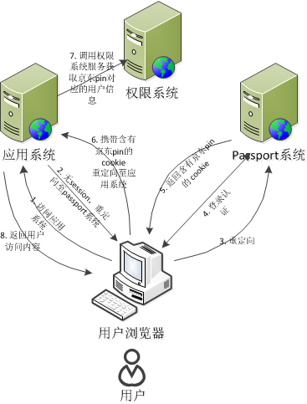
统一认证
1、用户访问应用系统；
2、应用系统未检测到session，将请求重定向至Passport系统；
3、用户进行登录认证；
4、认证成功后，浏览器重定向返回值应用系统并携带含有京东pin的cookie；
5、应用系统从cookie中获取京东pin并调用权限系统服务获取对应的用户信息；
6、应用系统根据返回的用户信息构建session并返回用户访问内容。

Slide 17
统一授权
权限模型
授权分3个级别：账号级（应用级）、角色级、权限级。
账号级
标识用户能否访问目标应用系统。
角色级
标识用户在目标应用系统内拥有的角色，角色级权限最小粒度可为应用功能菜单等资源。
权限级
标识用户能否访问目标应用系统内的功能、菜单等资源，权限级授权通过角色来实现。

Slide 18
统一授权
管理与集成方式
O2O权限系统
应用系统
提供权限基础信息管理功能，如资源、角色、帐号等权限信息管理功能；
调用O2O权限系统提供的权限信息查询接口获取权限信息（如获取当前登录用户的菜单树）；
提供权限信息查询与裁决接口。
调用O2O权限系统的权限裁决接口对用户访问的资源进行权限裁决。

Slide 19
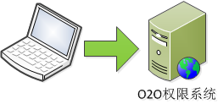
统一审计
记录用户行为
记录用户访问行为
记录权限服务器运行情况
管理员管理行为；
连接；
管理员登录登出行为；
用户访问行为；
用户认证行为。
网络异常。

Slide 20
统一审计
分析查询
审计信息分析
审计信息查询
分析用户访问行为；
用户账号查询；
分析管理员的管理员行为；
分析系统运行情况；
报表或图表展示。
应用系统；
异常事件。

Slide 21
统一审计
防范阻断
黑名单功能
一旦发现来自同一IP超过一定次数的非法连接尝试，此IP将被列入黑名单。

Slide 22
应用系统集成
单点登录集成
提供SDK，SDK提供了SpringMVC、Struts2以及Filter三种类型的应用端集成方式，应用端只需做简单配置（基于Spring容器配置）即可。
其中SpringMVC与Struts2采用Interceptor与ExceptionResolver结合的方式处理单点登录，当安全检测Interceptor检测用户未认证时则抛出用户未认证异常，再由ExceptionResolver将请求转发至O2O权限系统进行登录认证。

Slide 23
应用系统集成
Demo与文档
下载地址：http://jd.com/0R9zxt
下载文件中包含一个集成说明文档与基于SpringMVC、Struts2的2个Demo样例。

Slide 24
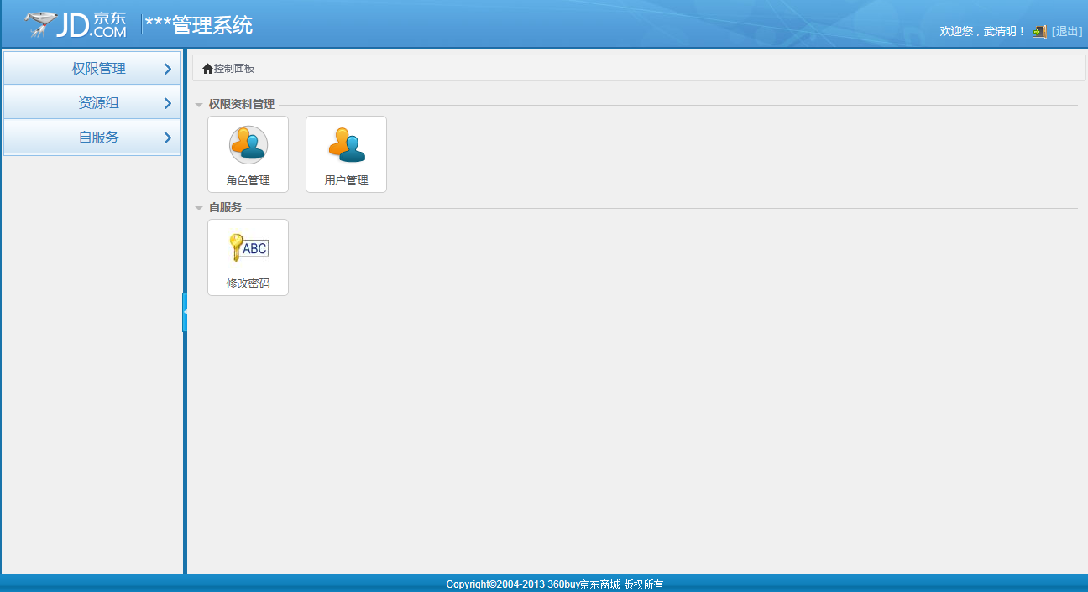
应用系统集成
样例截图
（1）基于SpringMVC的Demo截图-首页

Slide 25
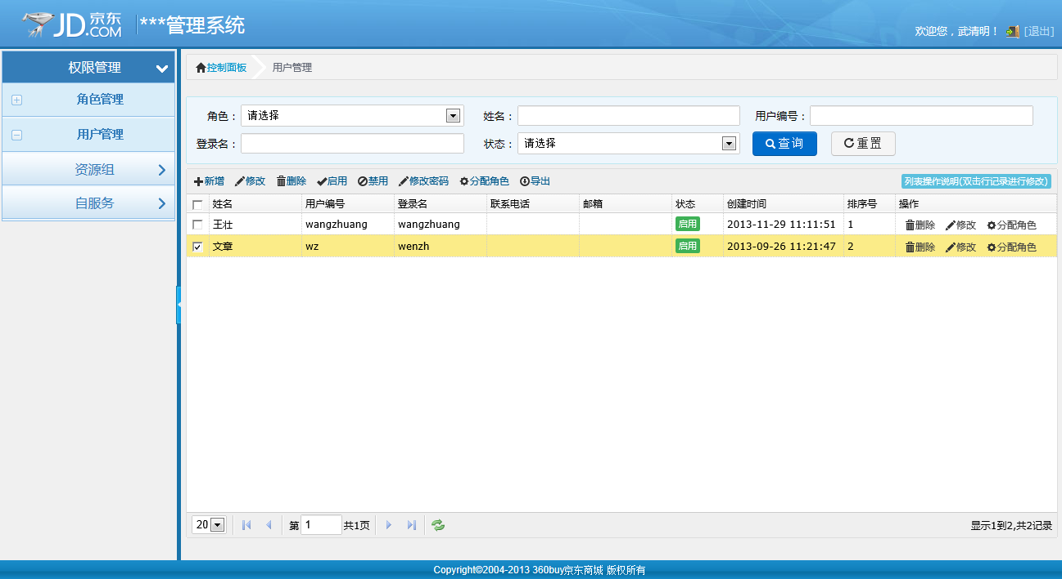
6、应用系统集成
基于SpringMVC的Demo截图-用户管理

Slide 26
6、应用系统集成
其他
（1）SDK除了提供单点登录支持外，还提供一些公共功能，如：获取当前登录用户的系统菜单、获取控制面板资源、字典工具类；
（2）O2O权限系统还对应用系统提供了用户管理、角色管理功能页面，供应用系统将此功能页面集成进各自应用系统；
（3）O2O权限系统对外提供了SAF服务供各应用系统调用。

Slide 27
谢谢！

